Slide 1
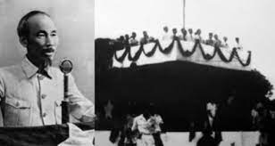
BÀI 23: TỒNG KHỞI NGHĨA THÁNG TÁM NĂM 1945 VÀ
SỰ THÀNH LẬP NƯỚC VIỆT NAM DÂN CHỦ CỘNG HÒA
Trường THCS Ngô Mây
Môn: Lịch sử lớp 9
GV: Ngô Phi Nga

Slide 2
BÀI 23: TỒNG KHỞI NGHĨA THÁNG TÁM NĂM 1945 VÀ
SỰ THÀNH LẬP NƯỚC VIỆT NAM DÂN CHỦ CỘNG HÒA
I. LỆNH TỔNG KHỞI NGHĨA ĐƯỢC BAN BỐ.
II. GIÀNH CHÍNH QUYỀN TRONG CẢ NƯỚC
III. NGUYÊN NHÂN THẮNG LỢI, Ý NGHĨA LỊCH SỬ.

Slide 3
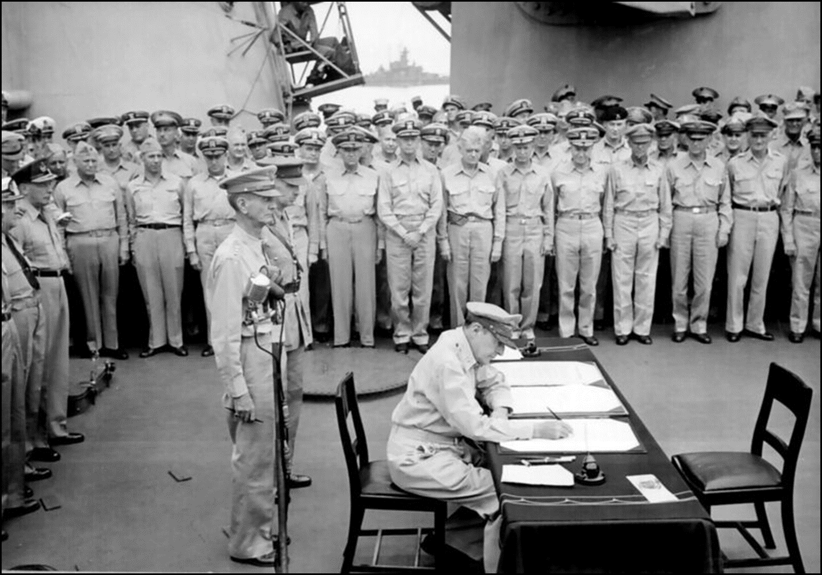

BÀI 23: TỒNG KHỞI NGHĨA THÁNG TÁM NĂM 1945 VÀ
SỰ THÀNH LẬP NƯỚC VIỆT NAM DÂN CHỦ CỘNG HÒA
I. LỆNH TỔNG KHỞI NGHĨA ĐƯỢC BAN BỐ
* Hoàn cảnh:
- Thế giới: CNPX bị tiêu diệt, 15/8/ 1945 Nhật đầu hàng Đồng minh
- Trong nước:
+ PX Nhật cùng tay sai hoang mang cực độ
+ Không khí cách mạng sục sôi
-> Điều kiện khách quan có lợi cho Tổng khởi nghĩa đã đến.
NHẬT KÍ VĂN KIỆN ĐẦU HÀNG ĐỒNG MINH 8-1945

Slide 4
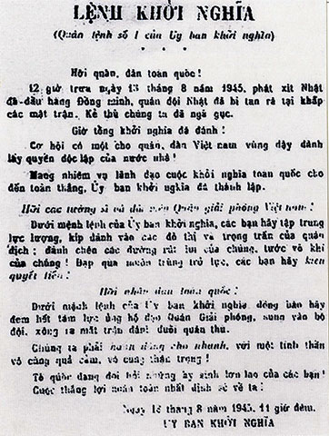

BÀI 23: TỒNG KHỞI NGHĨA THÁNG TÁM NĂM 1945 VÀ
SỰ THÀNH LẬP NƯỚC VIỆT NAM DÂN CHỦ CỘNG HÒA
I. LỆNH TỔNG KHỞI NGHĨA ĐƯỢC BAN BỐ
-> Điều kiện khách quan có lợi cho Tổng khởi nghĩa đã đến.
* Lệnh khởi nghĩa được ban bố

Slide 5
BÀI 23: TỒNG KHỞI NGHĨA THÁNG TÁM NĂM 1945 VÀ
SỰ THÀNH LẬP NƯỚC VIỆT NAM DÂN CHỦ CỘNG HÒA
I. LỆNH TỔNG KHỞI NGHĨA ĐƯỢC BAN BỐ
-> Điều kiện khách quan có lợi cho Tổng khởi nghĩa đã đến.
* Lệnh khởi nghĩa được ban bố
- Ngày 13/8/1945 Ủy ban khởi nghĩa toàn quốc thành lập, ra Quân lệnh số 1 kêu gọi toàn dân nổi dậy

Slide 6
BÀI 23: TỒNG KHỞI NGHĨA THÁNG TÁM NĂM 1945 VÀ
SỰ THÀNH LẬP NƯỚC VIỆT NAM DÂN CHỦ CỘNG HÒA
I. LỆNH TỔNG KHỞI NGHĨA ĐƯỢC BAN BỐ
* Lệnh khởi nghĩa được ban bố
- Ngày 14 - 15/8/1945, Hội nghị toàn quốc ở Tân Trào (Tuyên Quang)
+ Phát động Tổng khởi nghĩa

Slide 7
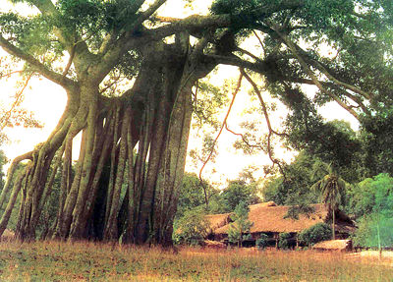
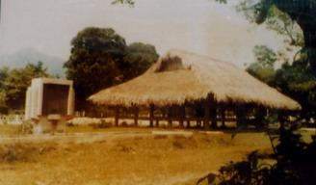
Đình Tân Trào, Sơn Dương (Tuyên Quang) nơi diễn ra Đại hội Quốc dân cử ra Ủy ban Dân tộc Giải phóng Việt Nam(tức chính phủ lâm thời nước Việt Nam Dân Chủ Cộng Hòa), ngày 16/8/1945

Slide 8
Theo em, vì sao Đảng ta ban bố lệnh Tổng khởi nghĩa ngày 14/8/1945?

Slide 9
+ Vì lúc đó phát xít Nhật đã bị tiêu diệt, bọn Nhật ở Đông Dương hoang mang dao động đến cực điểm. Như vậy, kẻ thù cũ đã gục, kẻ thù mới là quân đồng minh chưa vào. Theo tinh thần công pháp quốc tế ngày 3/9/1945, quân Đồng minh sẽ vào Đông Dương tước khí giới quân Nhật.
+ Ở trong nước, chúng ta đã chuẩn bị đầy đủ lực lượng, cao trào kháng Nhật cứu nước đang nổ ra quyết liệt.

Slide 10
★ ▪ Thời cơ cách mạng đã chín muồi, thời cơ Cách mạng tháng 8 là thời cơ “ngàn năm có một” vì: Phát xít Nhật kẻ thù của nhân dân ta bị ngã gục. Quân Anh, Tưởng chưa kịp vào nước ta, Đảng phải lãnh đạo nhân dân giành chính quyền trước khi quân Anh, Tưởng kéo vào đứng ở tư thế người chủ đón quân đồng minh. Nếu để quân Anh, Tưởng vào thì thời cơ không còn nữa.

Slide 11
BÀI 23: TỒNG KHỞI NGHĨA THÁNG TÁM NĂM 1945 VÀ
SỰ THÀNH LẬP NƯỚC VIỆT NAM DÂN CHỦ CỘNG HÒA
I. LỆNH TỔNG KHỞI NGHĨA ĐƯỢC BAN BỐ
* Lệnh khởi nghĩa được ban bố
- Ngày 14 - 15/8/1945, Hội nghị toàn quốc ở Tân Trào (Tuyên Quang)
+ Phát động Tổng khởi nghĩa
- Ngày 16/8, Quốc dân Đại hội ở Tân Trào:
+ Đại hội nhất trí tán thành quyết định Tổng khởi nghĩa
+ Thông qua 10 chính sách của Việt Minh.
+ Lập Uỷ ban dân tộc giải phóng Việt Nam
- Chiều 16/8/1945 quân giải phóng → Thái Nguyên → Hà Nội

Slide 12



Slide 13
II. GIÀNH CHÍNH QUYỀN TRONG CẢ NƯỚC
Thời gian | Sự kiện
Từ ngày 14 đến 18/ 8/ 45
16/8/1945
19/08/1945
23/08/1945
25/08/1945
28/08/1945
30/08/1945
02/09/1945

Slide 14

KHỞI NGHĨA THÁNG TAM 1945

Slide 15
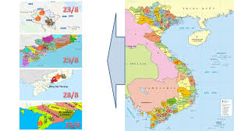

Slide 16
BÀI 23: TỒNG KHỞI NGHĨA THÁNG TÁM NĂM 1945 VÀ
SỰ THÀNH LẬP NƯỚC VIỆT NAM DÂN CHỦ CỘNG HÒA
II. GIÀNH CHÍNH QUYỀN TRONG CẢ NƯỚC
Thời gian | Giành chính quyền
Từ ngày 14 đến 18/ 8/ 45 | Bắc Giang, Hải Dương, Hà Tĩnh và Quảng Nam
16/8/1945 | TX Thái Nguyên
19/08/1945 | Hà Nội
23/08/1945 | Huế
25/08/1945 | Sài gòn
30/08/1945 | Bảo Đại thoái vị
02/09/1945 | Thành lập nước Việt Nam dân chủ cộng hòa

Slide 17
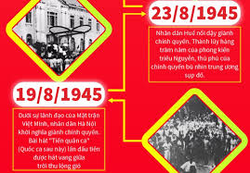

Slide 18
?) Khởi nghĩa ở Hà Nội thắng lợi có ý nghĩa gì?
+ Hà Nội là trung tâm chính trị, khởi nghĩa thắng lợi ở Hà Nội làm kẻ thù hoang mang, dao động. Có tác động đến khởi nghĩa giành chính quyền trong cả nước.

Slide 19
cuộc khởi nghĩa giành chính quyền trong cả nước càng lan nhanh như một dây thuốc nổ.
+ Huế khởi nghĩa thắng lợi 23/8/1945.
+ 25/8/1945, Khởi nghĩa giành thắng lợi ở Sài Gòn.
+ Từ 25 -> 28/8, các tỉnh còn lại của Nam Bộ giành chính quyền.
=> Như vậy, chỉ trong vòng 15 ngày (14 -> 28/8/1945) chúng ta đã Tổng khởi nghĩa thắng lợi trong cả nước.
+ Ngày 30/8/1945, vua Bảo Đại thoái vị chấm dứt vĩnh viễn chế độ quân chủ trên đất nước ta

Slide 20
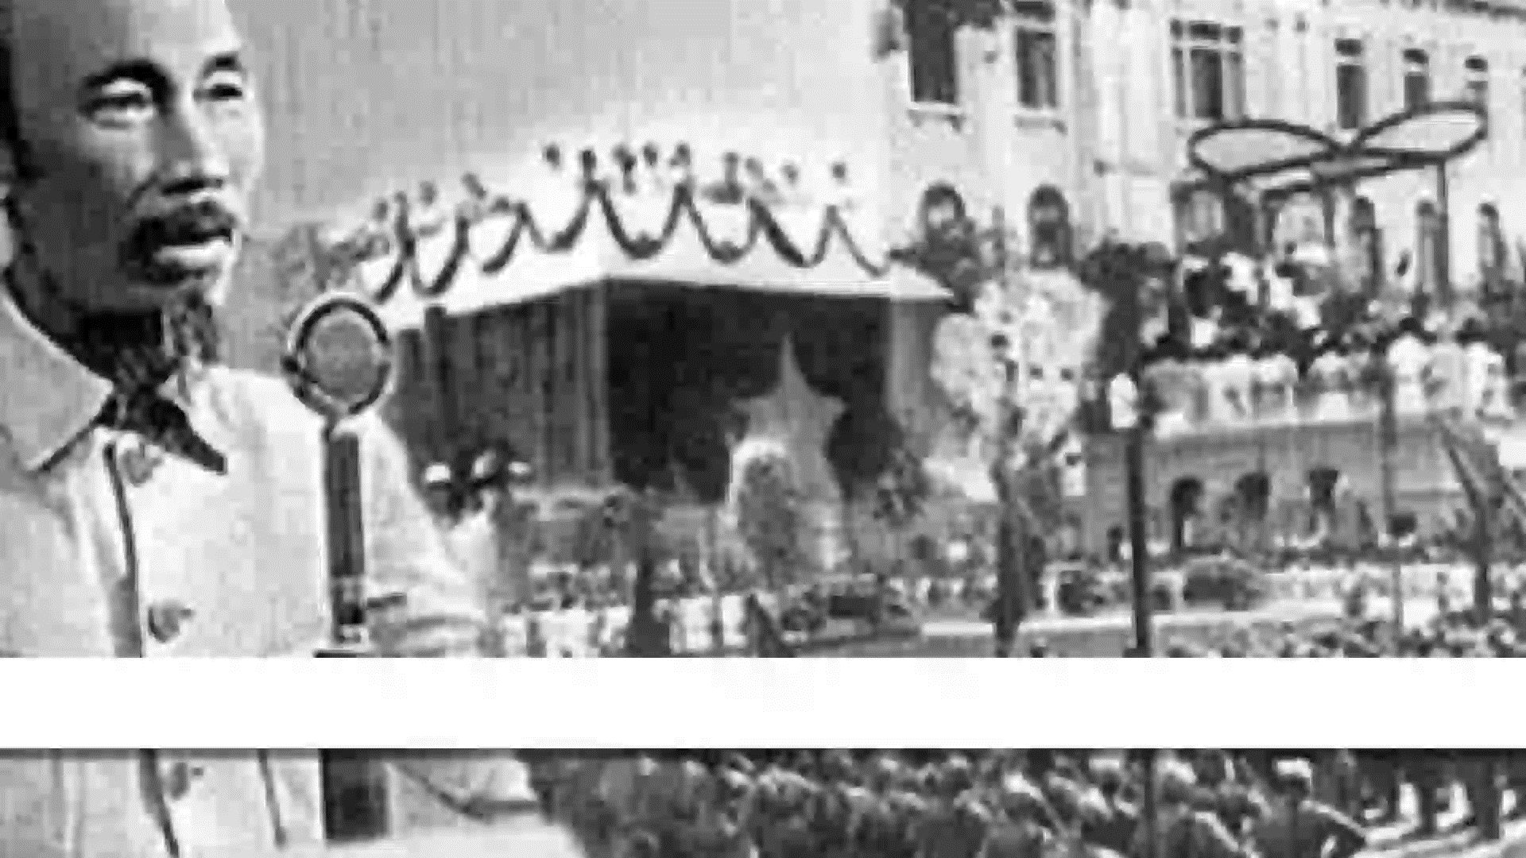
HOÀN CẢNH BAN BỐ TỔN KHỞI NGHĨA

Slide 21


Slide 22
III.Ý nghĩa lịch sử và nguyên nhân thành công của Cách mạng tháng 8/1945.
- Là sự kiện trọng đại của dân tộc: Phá tan xiềng xích nô lệ của Pháp - Nhật- lật nhào chế độ phong kiến.
- Mở ra kỉ nguyên mới cho lịch sử dân tộc: Độc lập tự do; nhân dân lao động nắm chính quyền,
- Góp phần vào chiến thắng chống CN phát xít, làm lung lay hệ thống thuộc địa của CN đế quốc.
- Cổ vũ các dân tộc thuộc địa đấu tranh tự giải phóng mình.

Slide 23
BÀI 23: TỒNG KHỞI NGHĨA THÁNG TÁM NĂM 1945 VÀ
SỰ THÀNH LẬP NƯỚC VIỆT NAM DÂN CHỦ CỘNG HÒA
III.Ý nghĩa lịch sử và nguyên nhân thành công của Cách mạng tháng 8/1945.
1. Ý nghĩa lịch sử
- Đập tan ách thống trị:Pháp, Nhật, phong kiến
- Mở ra kỉ nguyên mới cho lịch sử dân tộc: Độc lập tự do; nhân dân lao động nắm chính quyền,
Góp phần vào phong trào cách mạng thế giới.
Cổ vũ các dân tộc thuộc địa đấu tranh tự giải phóng mình.

Slide 24
BÀI 23: TỒNG KHỞI NGHĨA THÁNG TÁM NĂM 1945 VÀ
SỰ THÀNH LẬP NƯỚC VIỆT NAM DÂN CHỦ CỘNG HÒA
III.Ý nghĩa lịch sử và nguyên nhân thành công của Cách mạng tháng 8/1945.
Ý nghĩa lịch sử
2. Nguyên nhân thắng lợi

Slide 25
2. Nguyên nhân thắng lợi
a. Khách quan:
Quân đồng minh đánh bại phát xít Đức- Nhật, tạo cơ hội cho nhân dân ta giành chính quyền.
b.Chủ quan:
- Truyền thống yêu nước của dân tộc Việt Nam…
- Sự lãnh đạo đúng đắn của trung ương Đảng và Hồ Chí Minh .
- Quá trình chuẩn bị lâu dài chu đáo, rút kinh nghiệm qua đấu tranh, chớp thời cơ.
- Sự quyết tâm của toàn Đảng, toàn dân…

